Slide 1
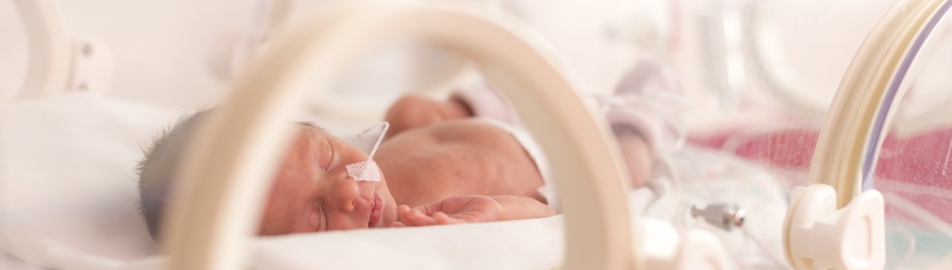
Časný záchyt a prevence zdravotních komplikací u předčasně narozených dětí
Reg. číslo: CZ.03.02.02/00/22_005/0002020
Koudelková M., Dokoupilová D., Tuková J., Dušek J., Marková D., Knězů E., Lamrová K., Plavka R., Chloupková R. a kolektiv NSC ÚZIS ČR
9. 10. 2024

Slide 2
ÚVOD
Předčasně (tj. dříve než v 37. týdnu) se v posledních letech rodí cca 7 % dětí z celkového počtu narozených
  Dříve než v 32. týdnu se rodí 1–2 % dětí z celkového počtu narozených
Podíl předčasně narozených dětí v posledních letech klesá
Zdroj dat: Národní registr reprodukčního zdraví (NRRZ) – Modul novorozenců (NAR)
Otevřená datová sada: https://www.nzip.cz/clanek/1615-novorozenci-podle-zakladnich-sociodemografickych-charakteristik

Slide 3




ČASNÝ ZÁCHYT a prevence ZDRAVOTNÍCH KOMPLIKACÍ
U Předčasně narozených dětí (PND)
Doba trvání projektu: 1. 3. 2024 – 28. 2. 2027
5 klíčových aktivit (KA):
  KA1: Organizace a metodika
  KA2: Protokolárně řízená nutrice u nezralých novorozenců (400 PND)
    Dlouhodobé sledování a individualizovaná výživa, rychlejší přechod na enterální stravu, zkrácení pobytu na JIP
  KA3: Domácí řízená monitorace a optimalizace kyslíkové terapie (70 PND)
    Řízená kontinuální monitorace, zkrácení doby hospitalizace, snížení rizika infekcí
  KA4: Odhalení vývojových odchylek PND v 5 letech (210 PND)
    Diagnostika a následná individuální terapie formou intervenčních programů s cílem zlepšení stavu dítěte a jeho zařazení do kolektivu
  KA5: Vyhodnocení a metodická doporučení
Projekt v číslech:
3 roky
680 předčasně narozených dětí
59 lékařů
53 nelékařských
zdravotních pracovníků

Slide 4




Struktura projektu
prof. MUDr. Richard Plavka, CSc.
MUDr. Jana Tuková, Ph.D.
MUDr. Jiří Dušek, MHA
MUDr. Daniela Marková
řízená oxygenoterapie
řízená nutrice
diagnostika vývojových odchylek v 5 letech věku
Doc. Ing. Petr Kudrna, Ph.D.

Slide 5
Klíčové aktivity projektu
KA1: 1.–9. měsíc realizace projektu (březen 2024–listopad 2024)
  Ustanovit řešitelský tým, připravit a schválit metodiku realizace pro každou oblast, příprava dokumentace pro zajištění přístrojového vybavení, etická komise, souhrn protokolu, informovaný souhlas, CRF (case form report), smlouvy, DPP
KA2–KA4: 10.–33. měsíc realizace projektu (prosinec 2024–prosinec 2026)
  Spuštění pilotu ve všech 3 ramenech
  Školící materiál pro lékaře a sestry v oblasti výživy PND
  Školící materiál pro rodiče o domácí řízené oxygenoterapii
  Příprava standardů pro zavedení do praxe pro klinické pediatry, PLDD a specializace podílející se na pediatrické prohlídce v 5 letech
KA5: 10.–36. měsíc realizace projektu (leden 2025–únor 2027)
  Analytické zprávy a implementační materiály pro jednotlivá ramena projektu
  Vstupní, průběžná a závěrečná evaluační zpráva

Slide 6
PRACOVNÍ SKUPINA PROJEKTU
prof. MUDr. Richard Plavka, CSc.
MUDr. Jana Tuková, Ph.D.
MUDr. Jiří Dušek, MHA
MUDr. Daniela Marková
doc. Ing. Petr Kudrna, Ph.D.
prof. MUDr. Zbyněk Straňák, CSc., MBA
MUDr. Lumír Kantor, Ph.D.
prof. MUDr. František Kopřiva, Ph.D.
prof. MUDr. Petr Pohunek, CSc., FCCP
Doc. MUDr. Jiří Dort, PhD.
MUDr. Iva Burianová, Ph.D.
prof. MUDr. Jiří Bronský, Ph.D.
prof. MUDr. Jan Janota, Ph.D.
prof. PhDr. et PhDr. Radek Ptáček, Ph.D., MBA
Mgr. Barbora Červenková, Ph.D.
Ing. Daniela Dokoupilová

Slide 7
KA2: PROTOKOLÁRNĚ ŘÍZENÁ NUTRICE U NEZRALÝCH NOVOROZENCŮ
prim. MUDr. Jiří Dušek, MHA

Slide 8
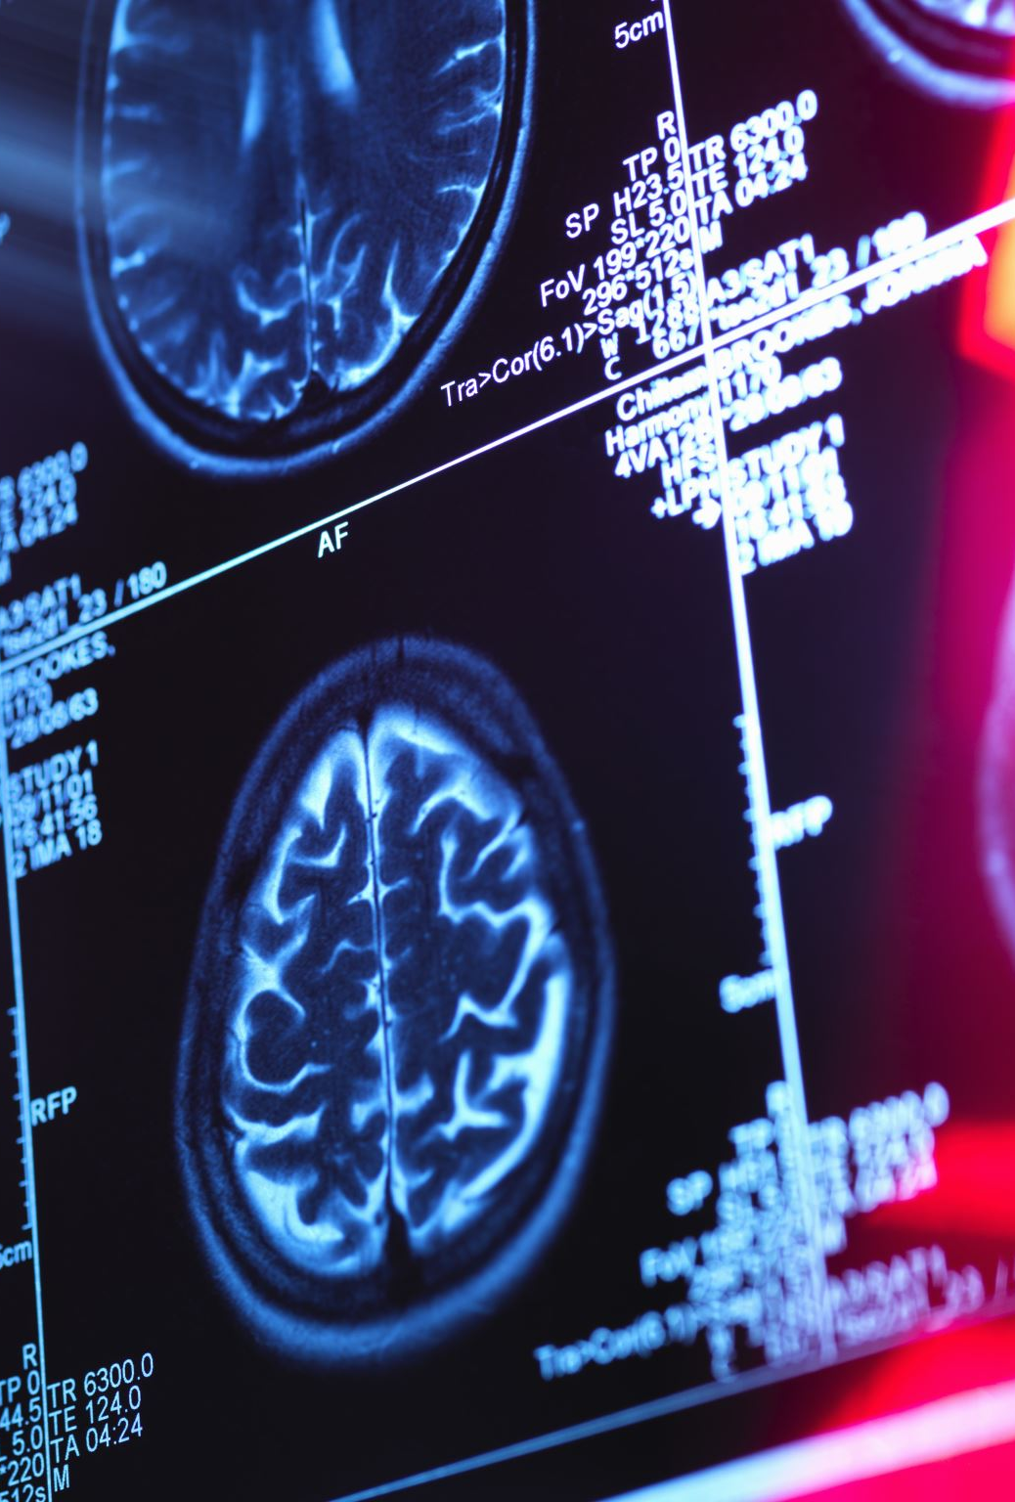
Influence of nutrition on brain growth of premature newborns
Brain growth and development of brain function is dependent on nutrition
Between 25 and 40 weeks gestation, brain development significantly accelerated
Brain volume increases significantly every 48 hours
250,000 neurons form per minute
1.8 million synapses form every second
Ackerman S., Discovering the Brain 1992. http//ncbi.nimgov/books/NBK234146/

Slide 9
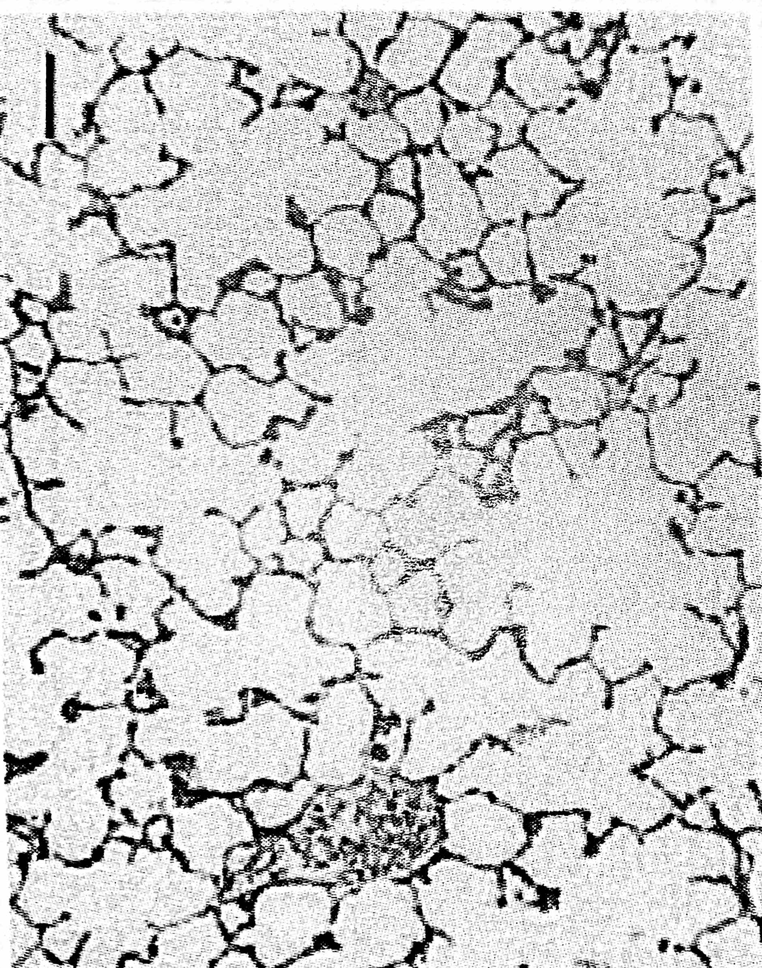
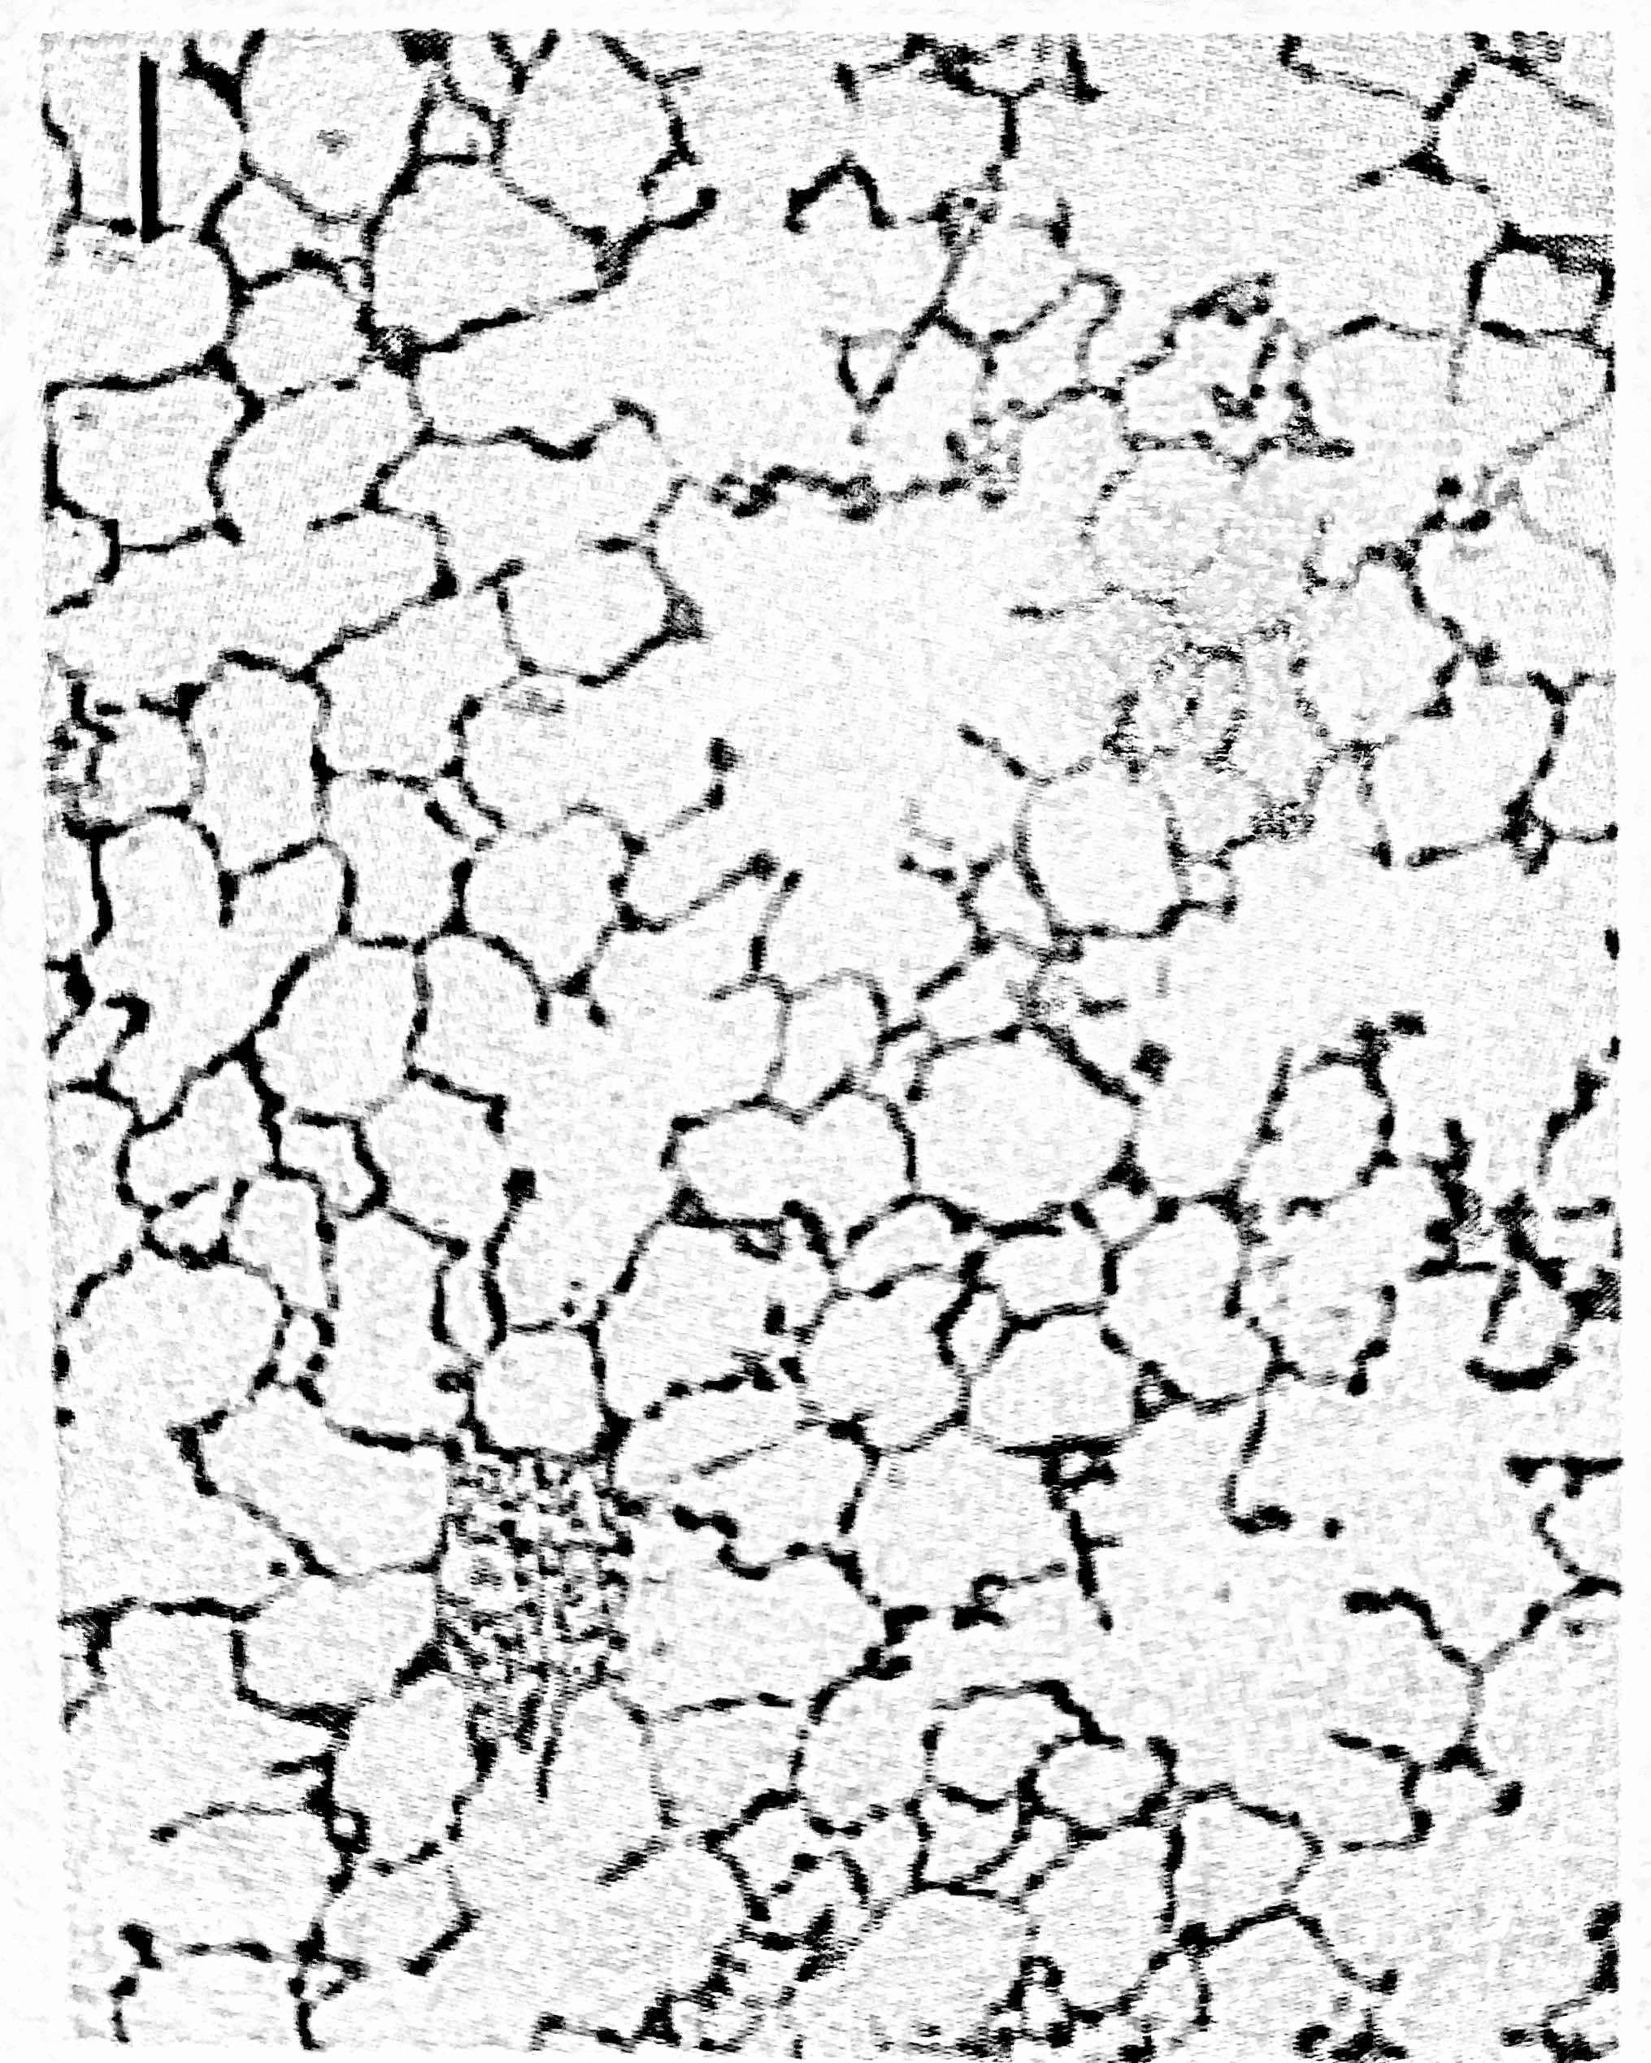
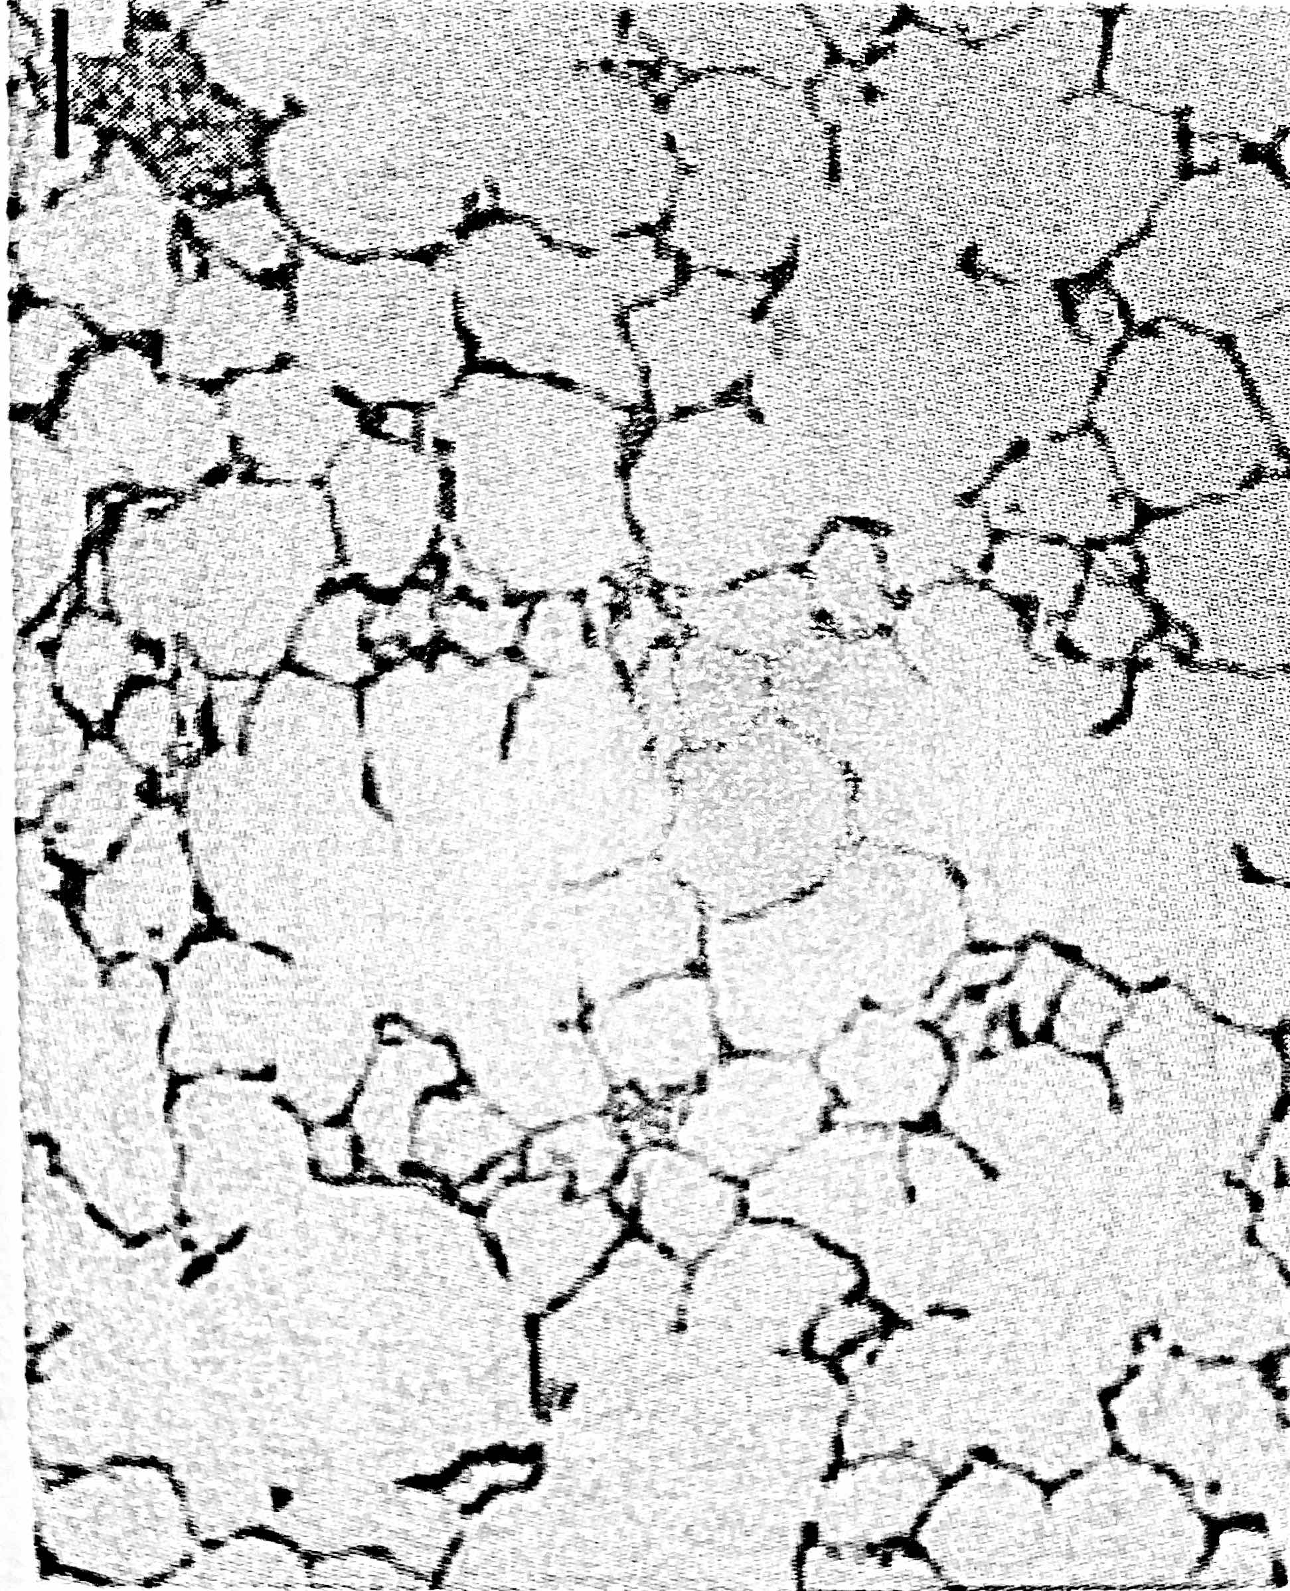
Lung development in newborns
The increase in the number of alveoli continues until 2 years of age
Development significantly influenced by nutrition
Unrestricted intake option 15 days. restricted intake status after 15 days restricted and 3 days unrestricted intake
Messaro et al. Am J Physiol. Lung Cell Mol Physiol 286: L896-L906 2004

Slide 10
Weight
Before and after the implementation nutritional care bundle.–weight SD. Weekly (1-4) – 36 GV.
Panels A-C - ANOVA model Group: F=260.9, p<0.001, ηp2=0.505; Phase: F=172.5, p<0.001, ηp2=0.771; Group × Phase: F=29.8, p<0.001, ηp2=0.368; Subj(Group): F=44.2, p<0.001, ηp2=0.901.

Slide 11
Length
Before and after the implementation nutritional care bundle.
– length SD.
Delivery time – 36 GV.
Panels A-C - ANOVA model Group: F=15.4, p<0.001, ηp2=0.225; Phase: F=213.2, p<0.001, ηp2=0.801; Group × Phase: F=7.4, p=0.009, ηp2=0.123; Subj(Group): F=3.3, p<0.001, ηp2=0.766;.

Slide 12
Head circumerence
before and after the implementation nutritional care bundle.
– head circumference SD. Weekly (1-4) – 36 GV.
Panels A-C - ANOVA model Group: F=260.9, p<0.001, ηp2=0.505; Phase: F=172.5, p<0.001, ηp2=0.771; Group × Phase: F=29.8, p<0.001, ηp2=0.368; Subj(Group): F=44.2, p<0.001, ηp2=0.901.

Slide 13
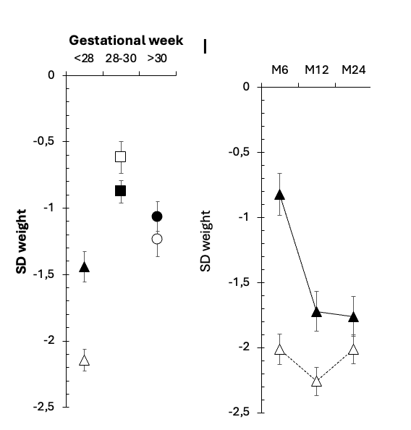
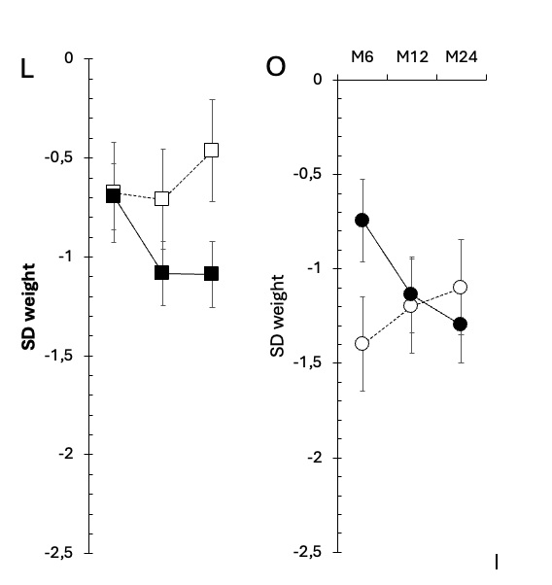
2 years corrected age - weight
Before and after the implementation nutritional care bundle.–weight SD. Group 28<GV; 28-30; >30
6, 12, 24 corrected age

Slide 14
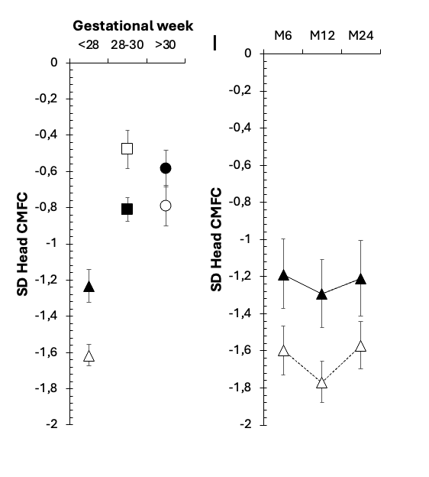
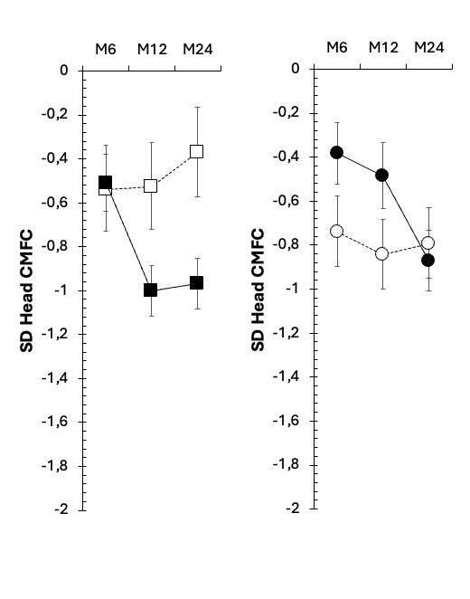
2 years corrected age - head circumference
Before and after the implementation nutritional care bundle.
Head CMFC - SD. Group 28<GV; 28-30; >30
6, 12, 24 corrected age

Slide 15
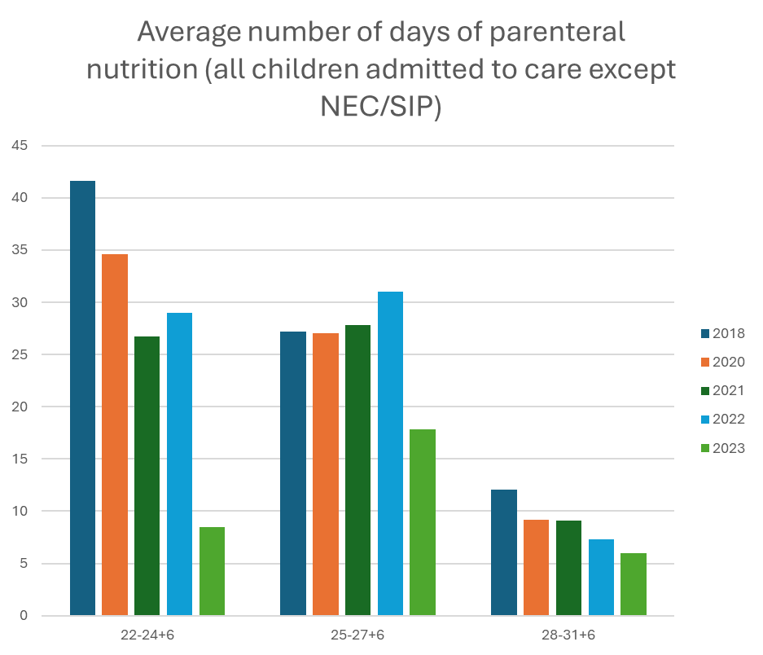
Duration of parenteral nutrition,
Statistical data (NICU ČB)
Exclusion (NEC, SIP - stoma, Congenital defet of GI tract)
45 – 9 25 – 18 12 - 6

Slide 16
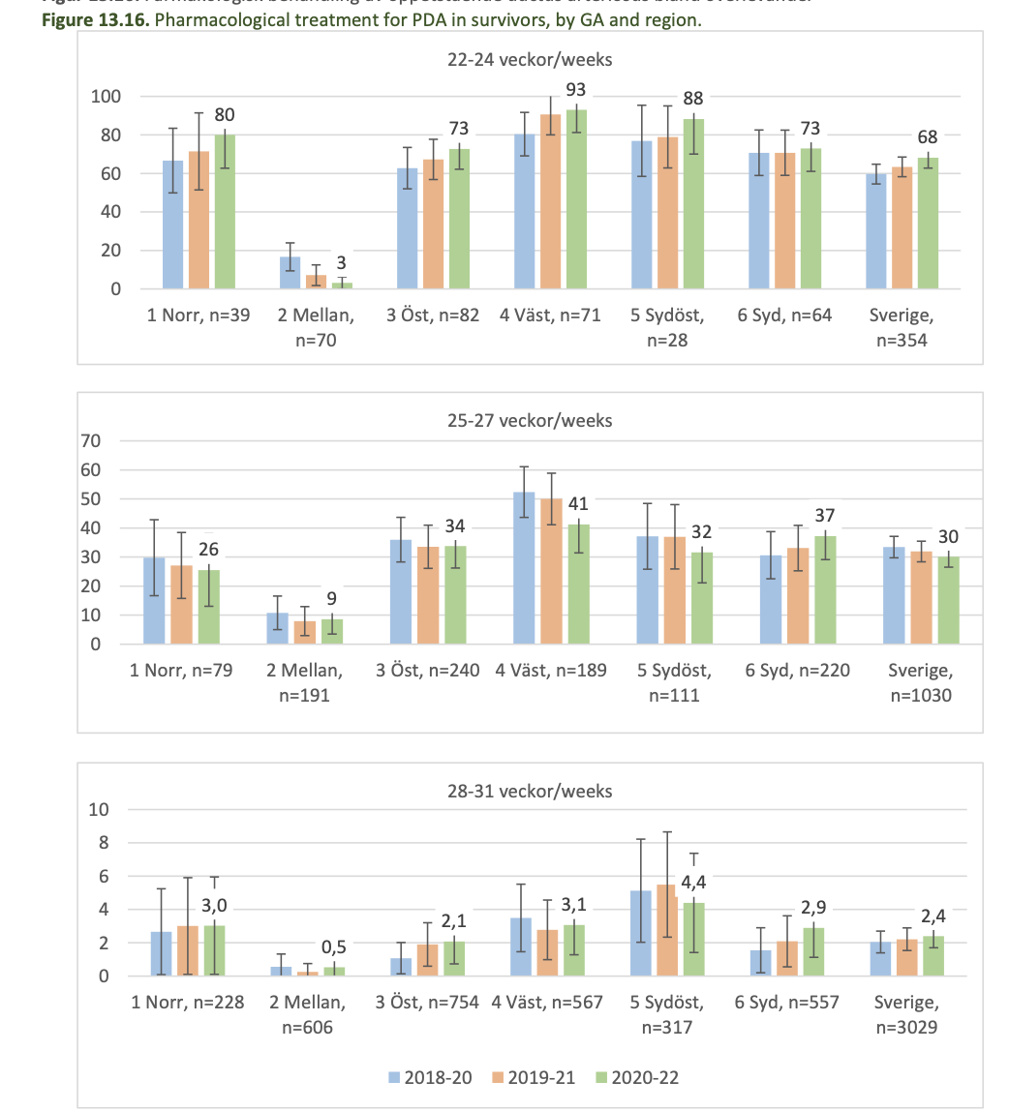
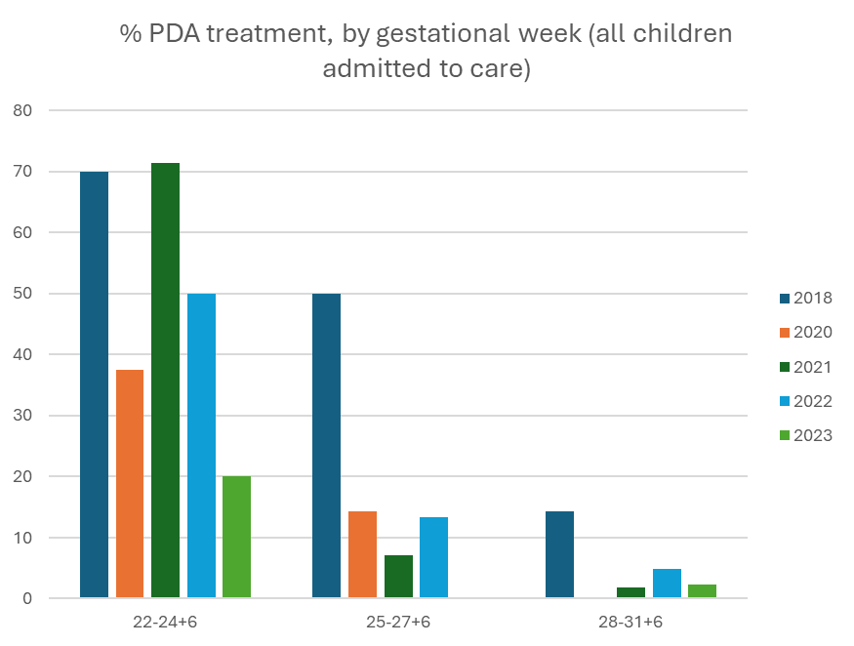
hsPDA treatment
České Budějovice
70–20 % 50–13 % 14–2 %
Sweden: SNQ.se

Slide 17
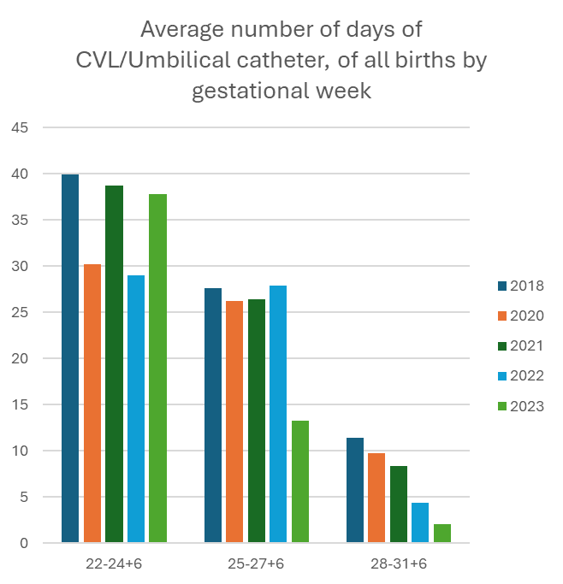
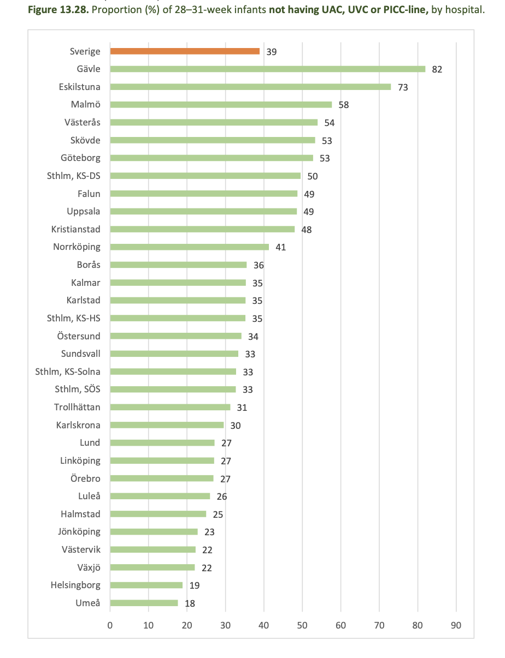
Central line
České Budějovice
České Budějovice
Sweden: SNQ.se
40–38 38–13 12–2
100–71 100–87

Slide 18

PROTOKOLÁRNĚ ŘÍZENÁ NUTRICE U NEZRALÝCH NOVOROZENCŮ
Odborný konzultant: MUDr. Jiří Dušek, MHA
Cílová skupina:
  novorozenci narození v gestačním týdnu 22+0 až 31+6
  400 PND
Cíl klíčové aktivity:
  otestování procesu řízené nutrice nezralých novorozenců
Kde bude projekt probíhat?
  5 neonatologických center
VFN Praha
Nemocnice ČB
FNOL
FN Brno
BN Zlín

Slide 19
Cíle projektu
Zlepšení stavu výživy nedonošených dětí narozených pod 32 gestační týden
Umožnění předávání kompletních záznamů o podané výživě
a antropometrických hodnotách mezi perinatologickými (i intermediárními centry) v rámci projektu, ale i mimo něj
Předávání komplexních dat o podaných makro a mikronutrientech
do lokálních, ale i centrálních databází
Do budoucna vytvoření pracovního nástroje pro zpracování dat a zlepšování stavu výživy i pomocí zapojení dalších mechanismů strojového učení

Slide 20
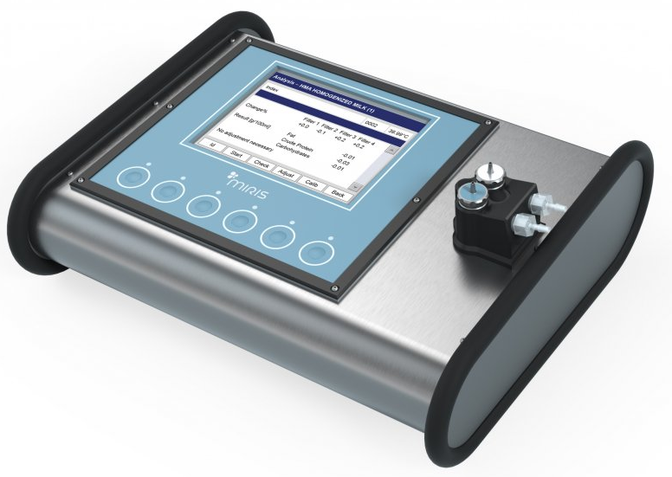

Prostředky pro dosažení cíle
Sofistikovaný nutriční software pro novorozence (enterální i parenterální složka)
Možnosti provádět analýzu makronutrientů mateřského mléka
Analyzátor mateřského mléka
Nutriční software

Slide 21
Prostředky pro dosažení cíle
Na základě porovnávání dosažených hodnot a doporučení ESPGHAN optimalizovat výživu se zohledněním klinického stavu. Používání komplexních i elementárních druhů fortifikace
Používání suplementačních roztoků vitamínů, mikronutrientů pro optimalizaci složení
Získávání a prohlubování znalostí o výživě novorozenců u lékařských
i nelékařských profesí
  Certifikovaný kurz v oblasti: Zajištění provozu banky mateřského mléka – výživa novorozenců,
  Připraven kurz: Protokolárně řízená nutrice novorozenců

Slide 22
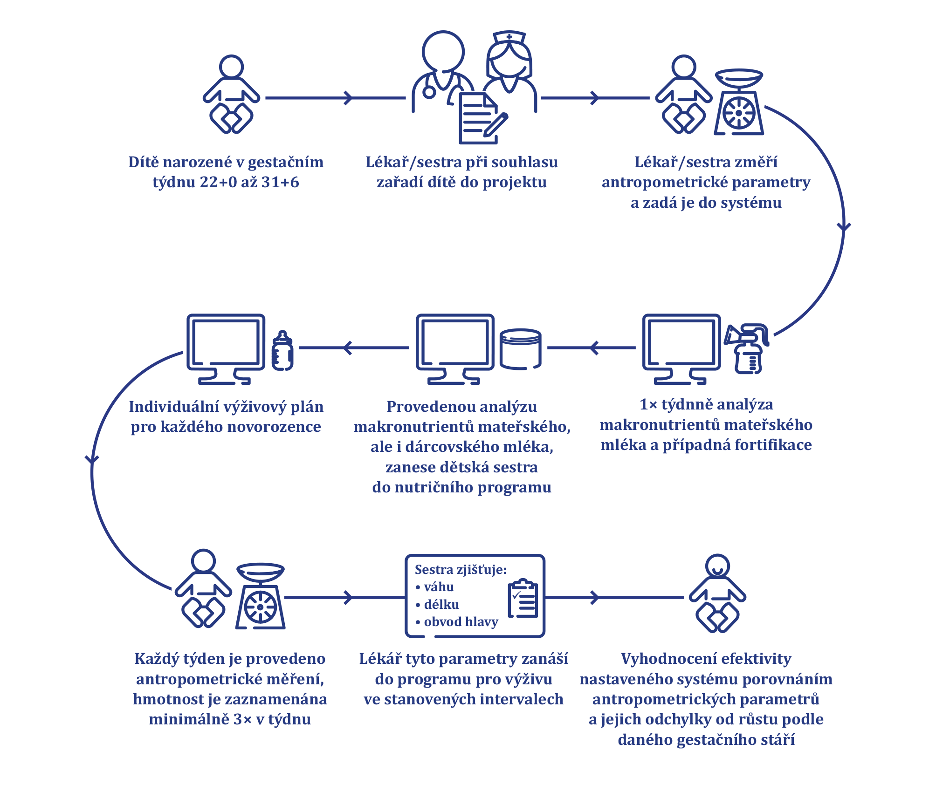
Design projektu

Slide 23
Vyhodnocení efektivity
Porovnání antropometrických dat mezi skupinami (retrospektivně
a prospektivně) až do dosažení korigovaného 2. roku věku
Srovnání i dalších výkonových a procesních dat, které mají vztah k výživě:
  hsPDA
  závažná forma BPD
  ROP léčená
  délka použití centrální katetrů
  délka parenterální výživy
  použití kortikoidů intravenózně a inhalačně
  ionotropní podpora
  inzulin…

Slide 24
přínosy KLÍČOVÉ AKTIVITY projektu pro dítě
snížení morbidity a mortality PND
dlouhodobé sledování a individualizovaná výživa reflektující momentální stav dítěte
  rychlejší přechod na enterální stravu
snížení rizika bronchopulmonální dysplazie, retinopatie, výskytu infekcí
zkrácení pobytu na JIP a redukce komplikací s tímto spojených
časnější kontakt s matkou a dřívější zahájení NIDCAP systému
  Newborn Individualized Developmental Care and Assessment Program
  maximalizace kontaktu dítěte s rodiči

Slide 25
KA3: DOMÁCÍ ŘÍZENÁ MONITORACE A OPTIMALIZACE OXYGENOTERAPIE
Ing. Daniela Dokoupilová

Slide 26
DOMÁCÍ ŘÍZENÁ MONITORACE A OPTIMALIZACE OXYGENOTERAPIE
Odborný konzultant: MUDr. Jana Tuková, Ph.D.
Cílová skupina:
  novorozenci narození v gestačním týdnu 22+0 až 31+6 s bronchopulmonální dysplazií
  70 PND
Cíl klíčové aktivity:
  ověřit možnost fungování a organizace dálkové řízené domácí oxygenoterapie a její optimalizace
  kontrola a vyhodnocení efektu monitorace a optimalizace oxygenoterapie
Kde bude projekt probíhat?
  4 neonatologická centra
  4 pediatrické ambulance pro PND
VFN Praha
Nemocnice ČB
FNOL
ÚPMD Podolí

Slide 27
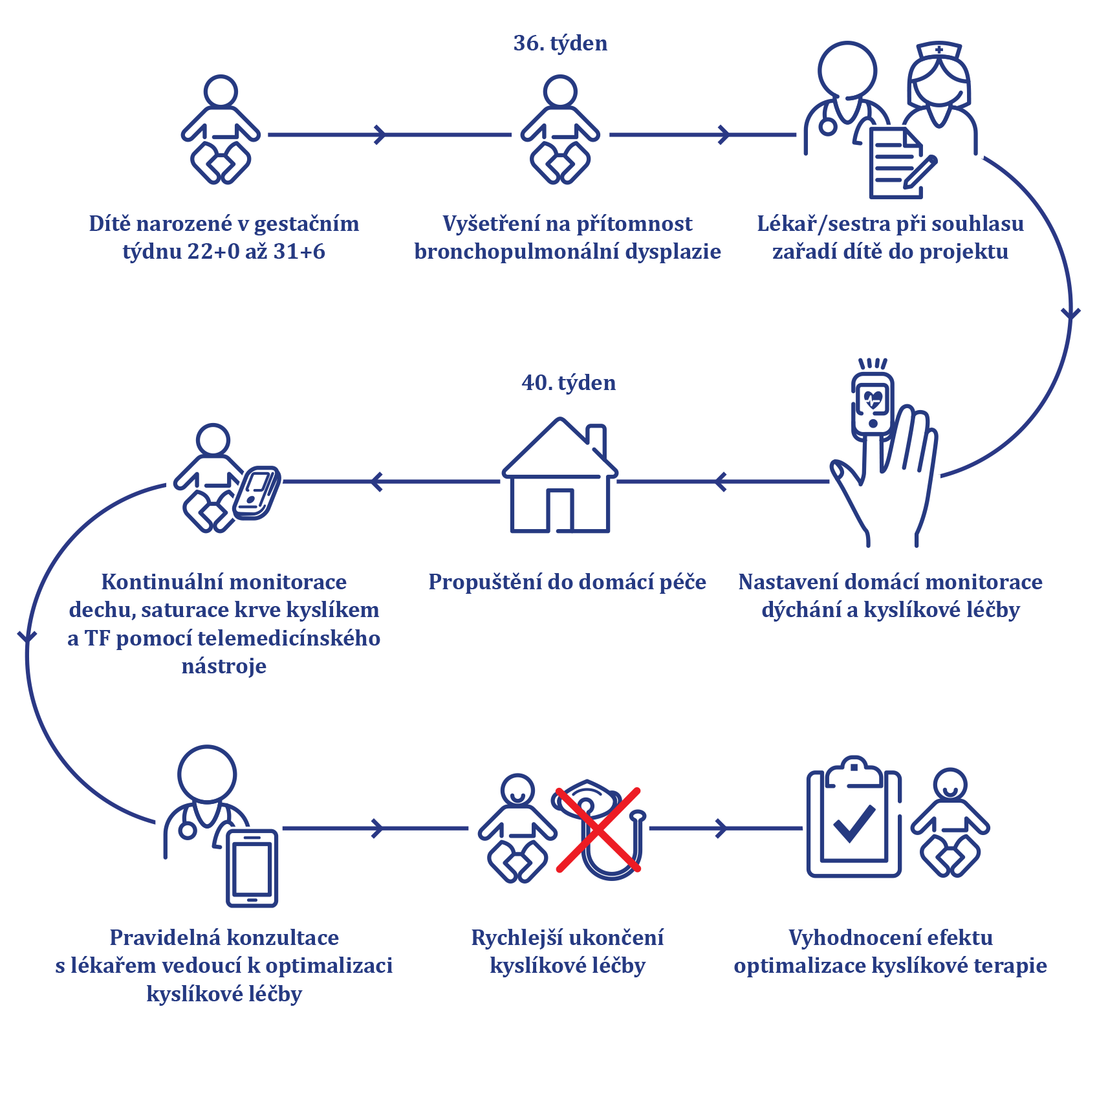
DESIGN
PROJEKTU

Slide 28
ODVYKÁNÍ OD TLAKU
Optimalizace oxygenoterapie
CPAP ⇒ HFNC
LFNC
DIMISE
Kritéria propuštění
Snižování průtoku HFNC (2 l / min)
Titrace potřeby O2
Dle histogramu SpO2
Aktivní/pasivní přístup
SpO2 90–94%
(A:89;95%)
Domácí O2 (LFNC)
36+0 až 36+6
34 t.t.
Dg. BPD*
38 t.t.
40 t.t.
Histogram SpO2 a týden
A: pasivní (standardní)
B: aktivní (kontrolované snižování)
Kritéria propuštění
Ventilační stabilita (bez AP, DF < 60/min, SpO2 >93/≥ 95%)
Dostatečný orální příjem pro dosažení hmotnostních přírůstků > 150g/týden
Termostabilita bez potřeby dodatečného výhřevu (výhřevná podložka apod)
Připravenost rodiny a domácího prostředí
ECHO srdce s ohledem na PH
*Dle Jensen et al.
Pozn. Tlaková podpora u klasifikace dle Jensen je při HFNC > 2 l / min,
Tzn. při nastavení 2 l / min, lze přesně stanovit potřebu FiO2 a následně převést na LFNC

Slide 29
SCHÉMA PROCESU VYŠETŘENÍ
ECHOKARDIOGRAFICKÉ VYŠETŘENÍ VE 36. PMT
Aktivní/pasivní snižování LFNC O2
Plicní hypertenze
Protokol pro aktivní snižování průtoku
Protokol pro pasivní snižování průtoku
Protokol pro plicní hypertenzi

Slide 30
Podmínky pro krokové snižování LFNC O2
Adekvátní růst v uplynulém období 1–2 týdnů
Bez akutního onemocnění
Bez klinických známek poruchy respiračních funkcí
Bez známek plicní hypertenze (speciální protokol)
Funkční technický stav telemonitoringu SpO2
Spolupráce rodičů
SpO2 ≥ 96 % vs ≥ 93 % ≥95 % měření za 12h interval

Slide 31
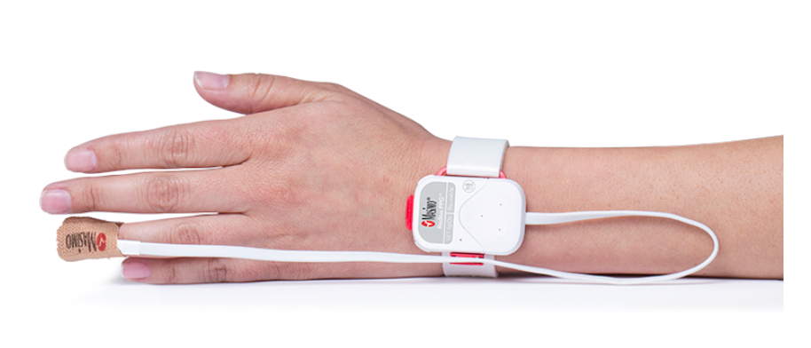
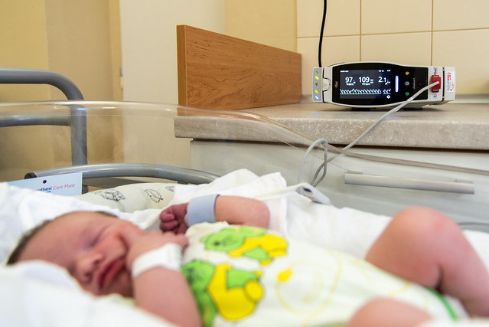
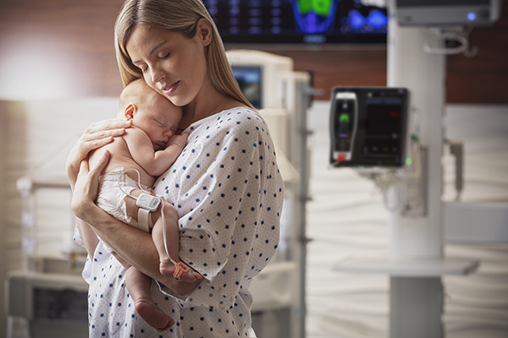
Jak budeme dítě monitorovat?
Bluetooth přijímač
Masimo pulzní oxymetr:
  bez kabelového připojení k monitoru umožňující volný pohyb
  dítěte za stálé monitorace
  Bluetooth senzor umožňující kontinuální odesílání dat monitorujícímu
  lékaři
  Měřené parametry:
    Saturace krve kyslíkem, tepová frekvence, dechová frekvence, periferní perfuzní index, index pletysmografické variability
Senzor

Slide 32
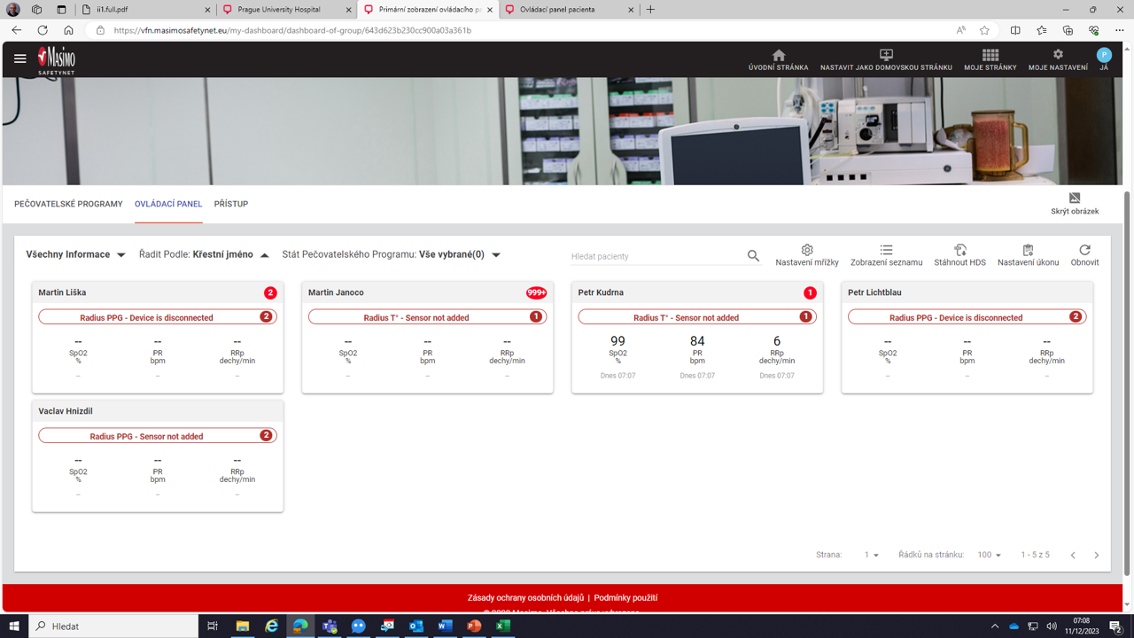
Bez problémů 70 pacientů zároveň
vfn.masimosafetynet.eu

Slide 33
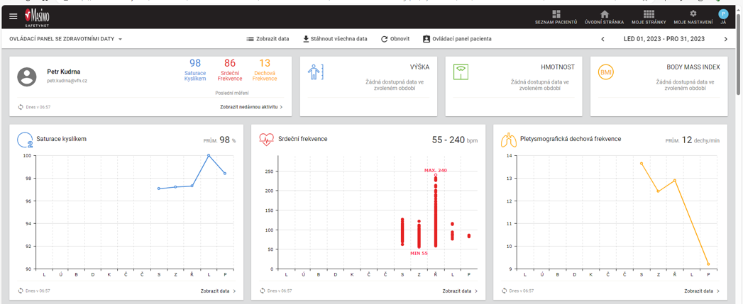
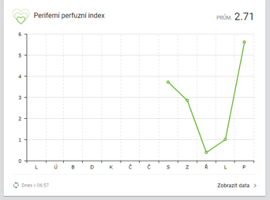
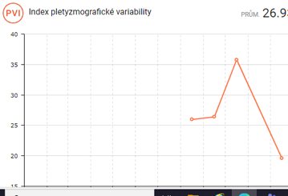

Slide 34
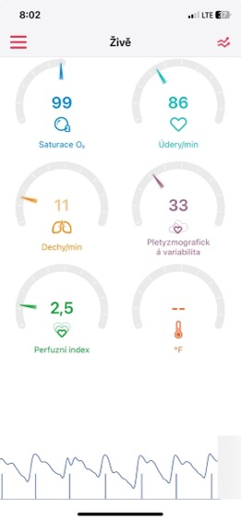
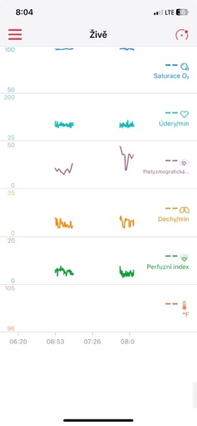
možnost náhledu pro rodiče

Slide 35
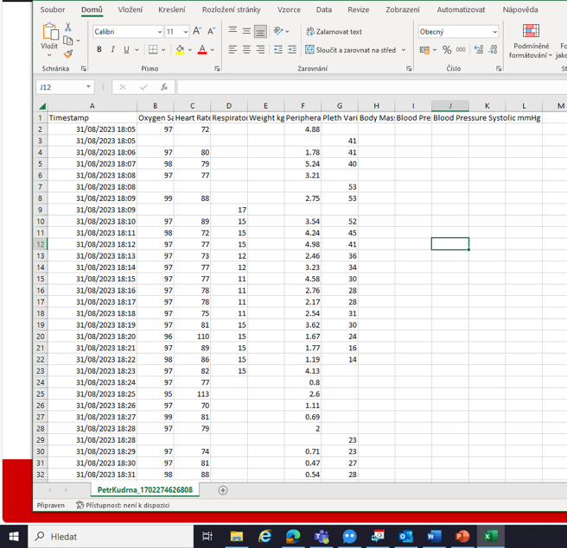
Exportovaná data
Rozlišení 1 min
SpO2
Tepová frekvence
Dechová frekvence
Periferní perfúzní index [%]
Index pletysmografické
variability

Slide 36
PSYCHICKÁ PODPORA RODIČŮ
veškerá péče a práce s přístrojem je v rukou rodičů
  propuštění PND do domácí péče je velmi stresující – rodič se stává „hlídacím odborníkem“
  rodiče mají často obavy, že nezvládnou péči bez podpory lékařů
sociologický průzkum
pochopení emocionálního
dopadu na rodiny
hodnocení přijetí
telemedicínských nástrojů
zlepšení komunikace
a vzdělávání rodin

Slide 37
přínosy KLÍČOVÉ AKTIVITY projektu pro dítě
významné zkrácení doby hospitalizace
  vytváření vazby rodina – dítě, podpora vývoje dítěte
  snížení výskytu infekcí spojených s hospitalizací
psychická podpora rodičů
  lékařská konzultace na dálku v krátkodobém horizontu
monitoring na úrovni nemocničního sledování, ale v domácím prostředí
individualizovaná oxygenoterapie reflektující výsledky aktuálního měření
  rychlejší ukončení domácí oxygenoterapie
řízená kontinuální monitorace
  24hodinové sledování
  bezdrátová monitorace – komfort pro dítě i rodiče

Slide 38
KA4: Včasné ODHALENÍ
VÝVOJOVých odchylek PND V 5 LETECH
MUDr. Evženie Knězů

Slide 39
Sledování nedonošených novorozenců ve 2 letech
Děti s por. hm. pod 1500 g a/nebo pod 32+0 g.t.
Růst
Časná morbidita – BPD, IVH, PVL, infekce, NEC, ROP
Postižení CNS – DMO, epilepsie
Vyšetření PMV – Bayley II – MVI, PVI, škála chování
Postižení zraku – brýlová korekce, strabismus
Postižení sluchu – korekce
Rehospitalizace
Další údaje: operace, parenterální výživa, PEG, stomie, VP shunt, tracheostomie, medikace, rehospitalizace

Slide 40
Neuro-vývojové postižení mezi ELBW ve 2 letech věku
Výsledky studie 2100 dětí (prům. 25 g.t.) vyš. 2011-2015:
neurologický nález: normální v 59 %, suspektní ve 19 %, abnormální ve 22 % (12% DMO - mírnější formy)
Až 50 % dětí ve 2 letech věku nemá žádnou nebo jen malou ND odchylku
Význam vyšetření - posouzení vývojových milníků,
- dg. senzorických postižení + DMO
Prediktivní hodnota vyš. pro dlouhodobé hodnocení důsledků nezralosti je nedostatečná
Nutné delší sledování
Screeningový program k včasné dg a terapii odchylek!
Adams-Chapman et al. Neonatal Research Network, Pediatrics 2018

Slide 41
Posun „ follow up“ do věku 5 - 6 let: stabilnější výpovědní hodnota vyšetřovaných parametrů
Kognice (verbální i neverbální uvažování dítěte)
Motorika ( jemná i hrubá – MABC-2 test)
Exekutivní funkce
Každodenní aktivita a sociální dovednosti
Chování
Funkční vyšetření respiračního systému
Socio-emocionální fungování
Psychopatologie
Kvalita života
Hodnotí:
Funkční dopad neonat. intervencí
Zdravotní kondici
Školní připravenost
Sociální situaci dítěte
Rodinné poradenství
Indikace rodinné podpory
S.B.DeMauro at al,The critical importance of follow up to school age : Contribution of the NICHD Neonatal reserche network, Elsevier, Seminars in perinatology 2022

Slide 42
DNEŠNÍ KRITÉRIA MORBIDITY
Posun projevů v typu postižené oblasti i v časové složce
handicap nebývá zjevný, ale skrytý!
mírnější a střední formy postižení
více v psycho-sociální složce, než v postižení senzomotorickém
Vývojové poruchy:
chování, sociálního, emočního, kognitivního a mentálního vývoje
Následky ve škole:
poruchy učení, slabší výkony ve škole, obtíže v běžném životě
Speciální intervenční program: lékařský, fyzioterapeutický, logopedický, ergoterapeutický, psychologický, pedagogický přístup, asistence

Slide 43
follow-up studie
Děti <1000 g - 5. rok - 85 % potřebuje speciální přístup
Late preterm - 2x vyšší výskyt vývojových a chronických postižení
Souvislosti mezi nezralostí a časnou dospělostí:
  nižší fyzická výkonnost
  větší výskyt psychopatologie
  snížená schopnost adaptace
  vyšší výskyt behaviorálních obtíží 25 – 55 % vs. kontroly 7 %
  více akutních i chronických respiračních onemocnění
  riziko metabolického syndromu, kardiovaskulárních a nefrologických onemocnění
  celkově vyšší mortalita v 18. - 36. roce

Slide 44
VČASNÉ ODHALENÍ VÝVOJOVÝCH ODCHYLEK PND V 5 LETECH
Odborný konzultant: MUDr. Daniela Marková
Cílová skupina:
  děti narozené pod 37. gestační týden
  210 PND ve věku 5 let
Cíl klíčové aktivity:
  ověřit možnost organizace a fungování včasného odhalení vývojových odchylek
Kde bude projekt probíhat?
  4 pediatrická centra
VFN Praha
Nemocnice ČB
Krajská nemocnice
Liberec
Nemocnice
Havlíčkův Brod

Slide 45
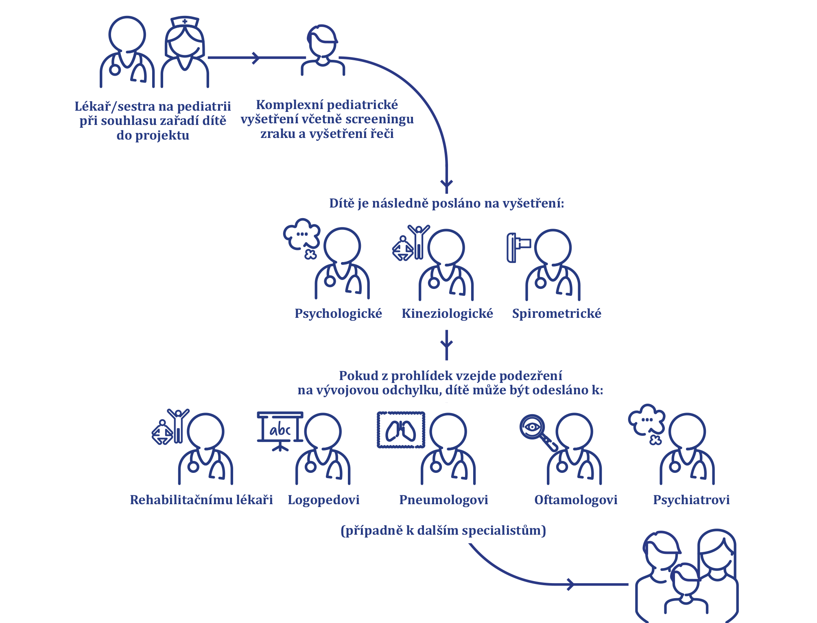
Design projektu

Slide 46
Zjištěné odchylky – možnost konzultace se specialisty
Porucha růstu – endokrinolog
Porucha vývoje řeči – klinický logoped
Patologický nález při kineziologickém vyšetření – rehabilitační lékař, neurolog, fyzioterapeut
Porucha zraku – oftalmolog
Odchylky při psychologickém vyšetření – další sledování psychologem, psychiatr
Patologický nález při spirometrickém vyšetření – pneumolog, alergolog
Odchylky při somatickém vyšetření – specialisté: gastroenterolog, pneumolog, kardiolog, atd.

Slide 47
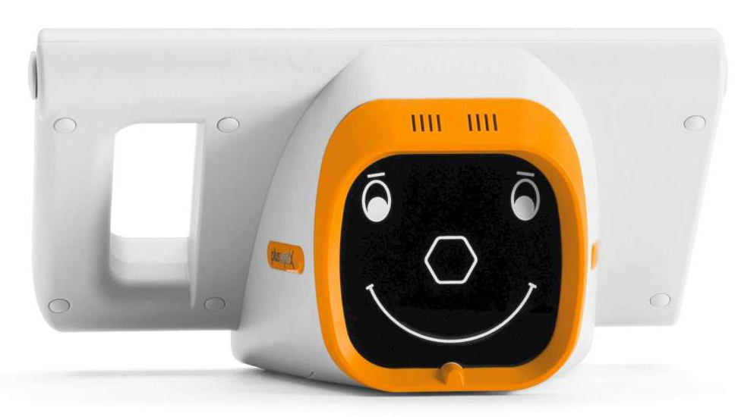



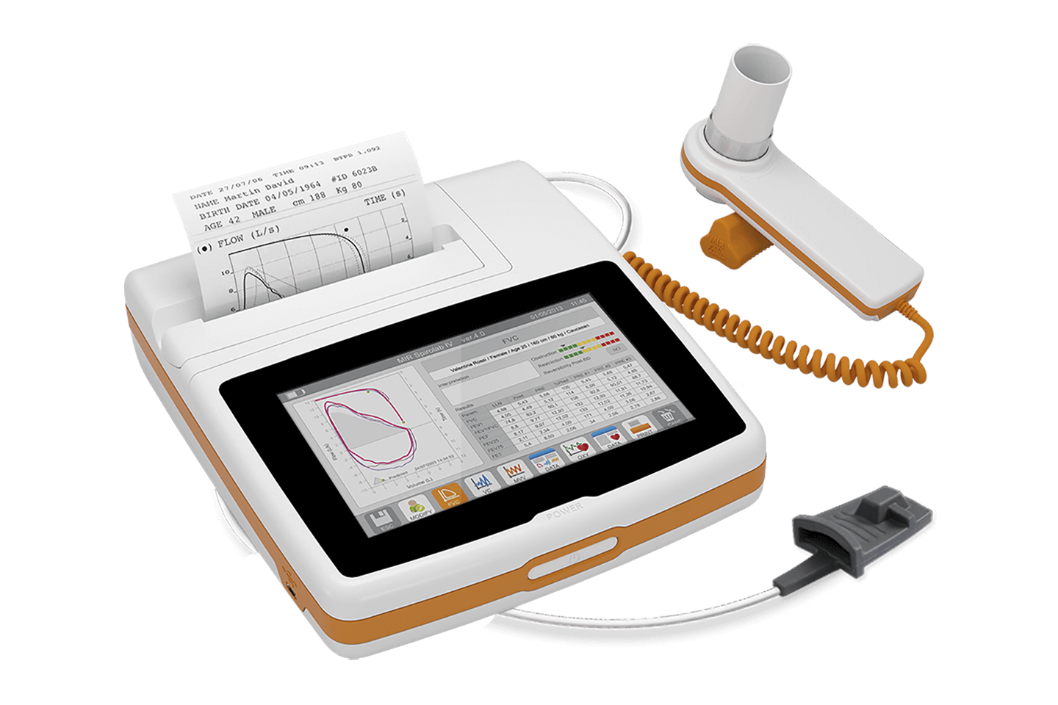
JAKÉ nástroje BUDEME POUŽÍVAT?
Plusoptix
Spirometr

Slide 48
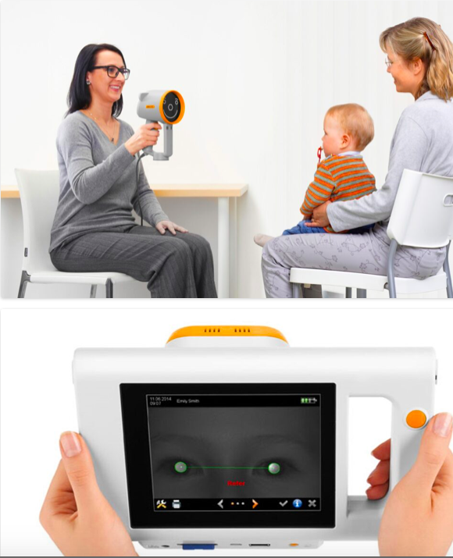
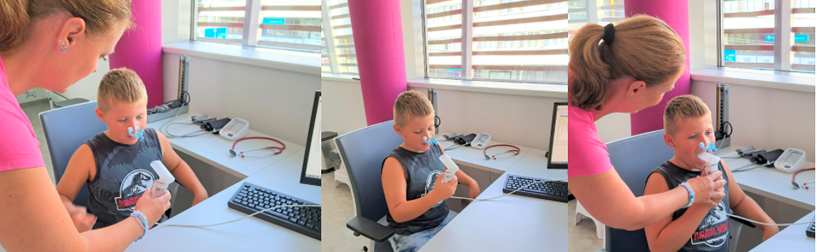
VYŠETŘENÍ
TEPO: test porozumění větám
Administrace 15 minut
Tablety, PC
https://youtu.be/EwL8GrEHV5l
DOTAZNÍK PRO RODIČE

Slide 49
přínosy KLÍČOVÉ AKTIVITY projektu pro dítě
1.Odhalení vývojové odchylky před nástupem do školy
Indikace intervenčního programu
normalizace nebo zmírnění patologického nálezu
zapojení dítěte do kolektivu a každodenních aktivit (asistent)
zlepšení kompetence dítěte
zmírnění projevů dlouhodobé morbidity
2.Standardizované doporučení pro pediatry včetně osvěty (letáky, přednášky)
3.Nový kód pro screeningové vyšetření v 5 letech u PND

